Slide 1
Ramzes Game

Slide 2
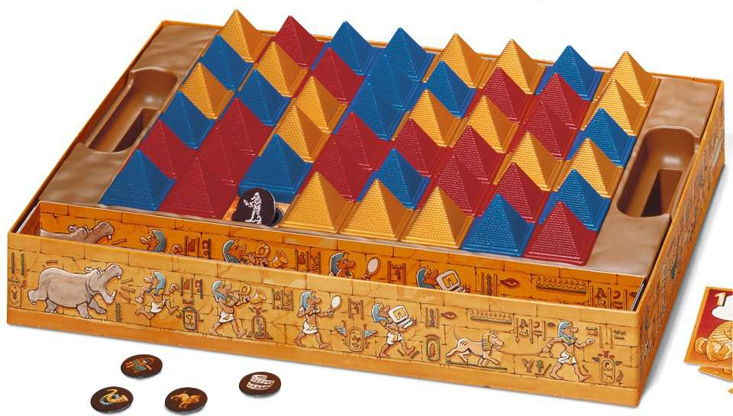
Jak wygląda plansza

Slide 3
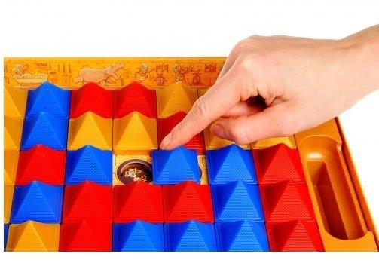
Jak wygląda rozgrywka

Slide 4
Motywacja
Nauka OpenGL tworząc gre planszowa wykorzystujac opengl

Slide 5


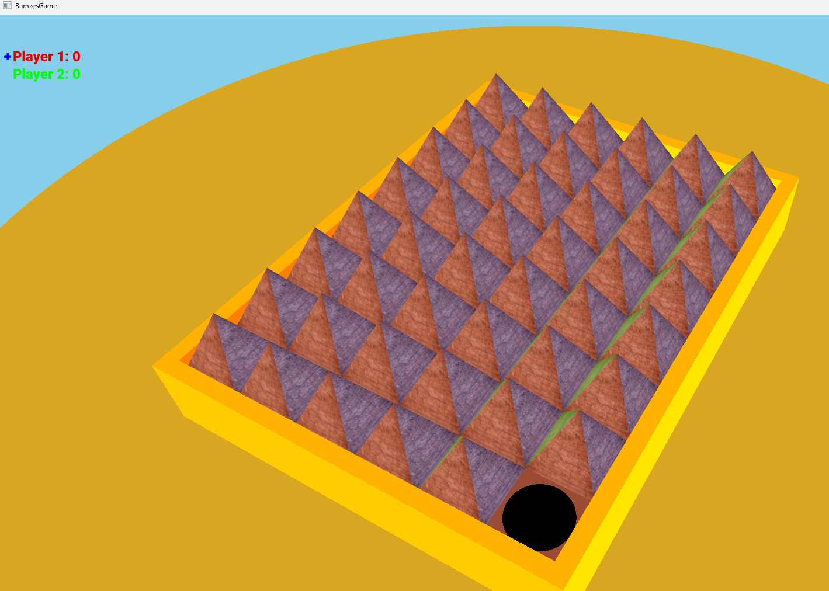



Jak wygląda program

Slide 6

Zastosowane technologie
- C++
- Open GL
- VisualStudio
- Widnows 11

Slide 7
Kamienie Milowe
I utworzenie piramid✅, poruszanie nimi, ✅
II dodanie podłogi ✅, Pudełko ✅
III, punktacja ✅, system tur✅, karty, ❌ gra z komputerem ❌

Slide 8
Co zmienilo się względem poprzedniego projektu OpenGL
Programowanie obiektowe, dużo więcej plikow

Slide 9
Link do repozytorium GitHub
https://github.com/DarthSiwy/Ramzes-game-opengl

Slide 10
Dziękuję za uwagę
Siwiec Piotr

